Slide 1


Progetto reti di calcolatori: protocolli

Slide 2
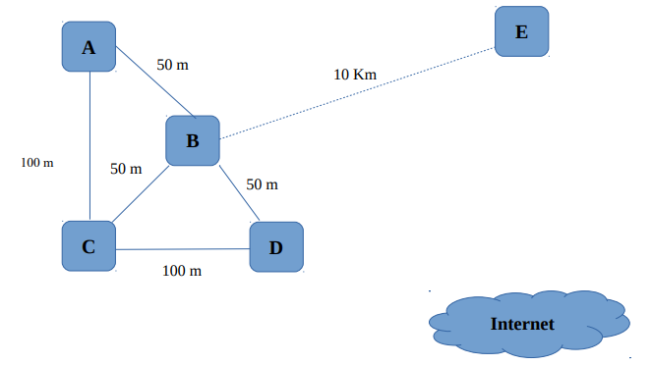
Schema Azienda

Slide 3
Caratteristiche azienda
L’azienda sarà formata da 5 edifici che verranno rinominati con le lettere dell’alfabeto e saranno così strutturati
EDIFICIO | UFFICI & Reparti | Num. Utenti | Num.Server | Copertura Wi-fi
A |  | 100 |  | NO
B |  | 100 |  | NO
C |  | 100 |  | NO
D |  | 100 |  | NO
E |  | 50 |  | SI

Slide 4
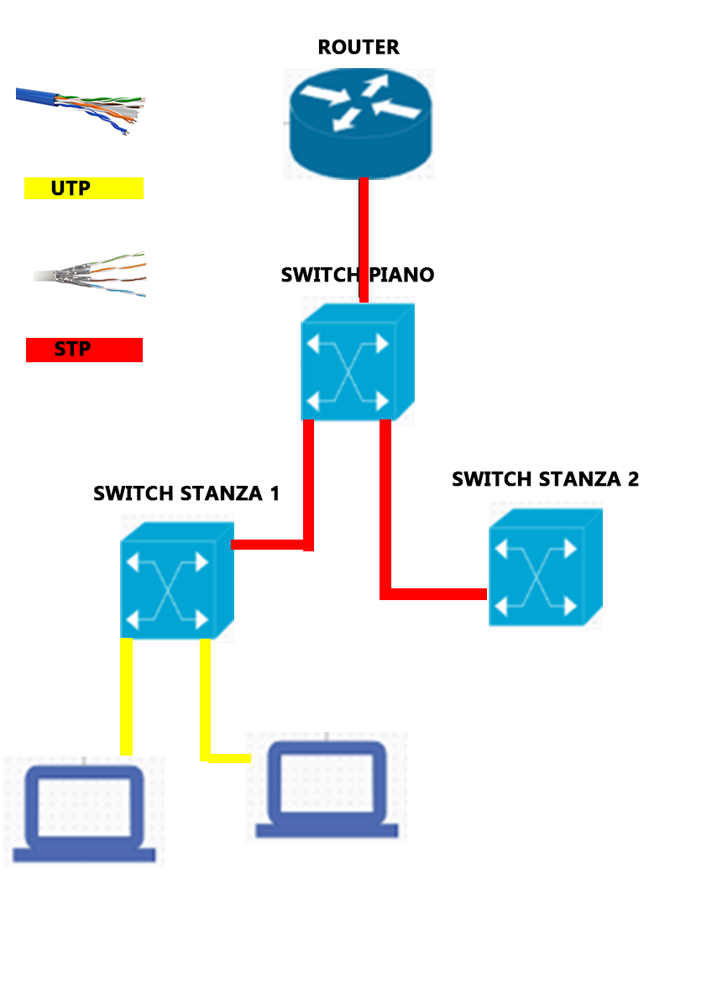
Cablaggio edificio fisico
N.B. AVENDO UN SOLO
PIANO PER EDIFICIO,
LO SWITCH DEL PIANO FA
ANCHE DA SWITCH
DELL’EDIFICIO.

Slide 5
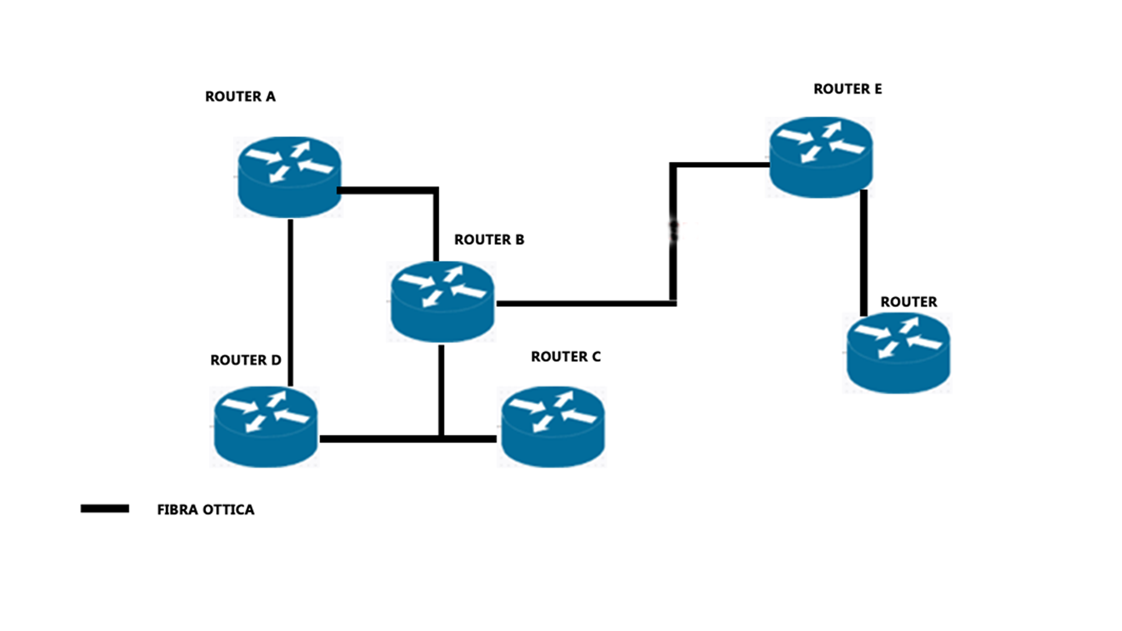
Cablaggio fisico tra edifici

Slide 6
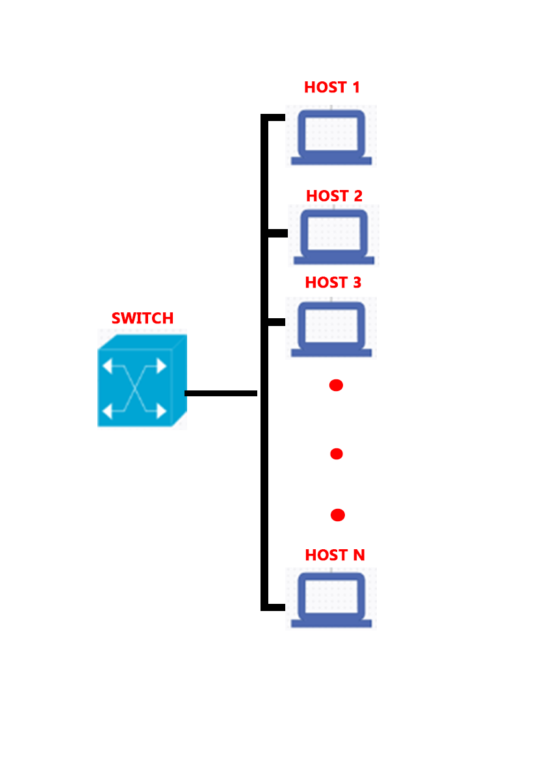
Topologia a BUS
TRA I VARI HOST
TRA I VARI SWITCH

Slide 7
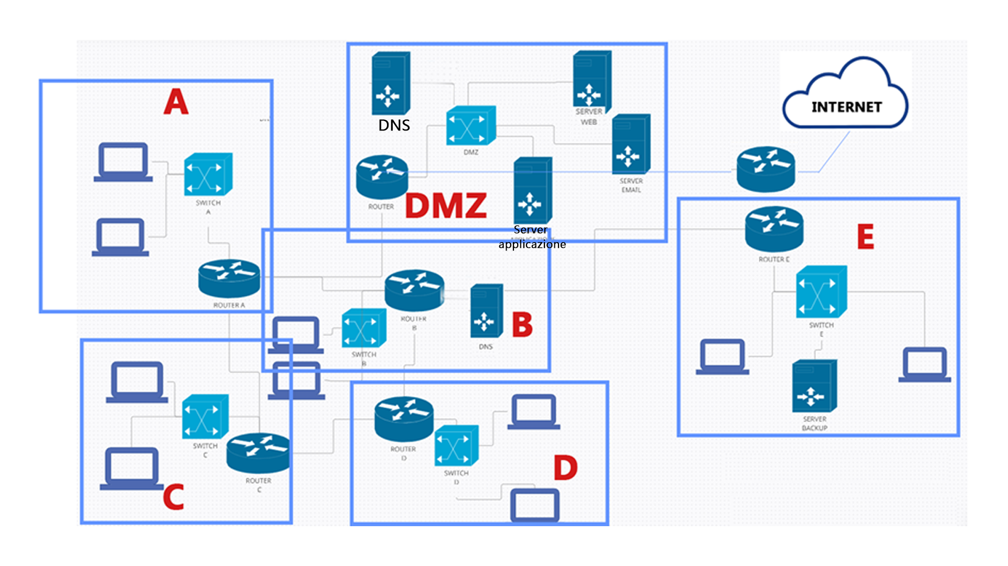
Schema logico

Slide 8
Indirizzo:192.168.0.0(Classe C) Mask 255.255.255.0
EDIFICI | SOTTORETE
A | 192.168.1.0
B | 192.168.2.0
C | 192.168.3.0
D | 192.168.4.0
E | 192.168.5.0
DMZ | 192.168.6.0

Slide 9
COLLEGAMENTI
Collegamenti | SOTTORETE
A-B | 192.168.10.0
B-C | 192.168.11.0
B-E | 192.168.12.0
A-C | 192.168.13.0
C-D | 192.168.14.0
B-D | 192.168.15.0
B-DMZ | 192.168.16.0

Slide 10
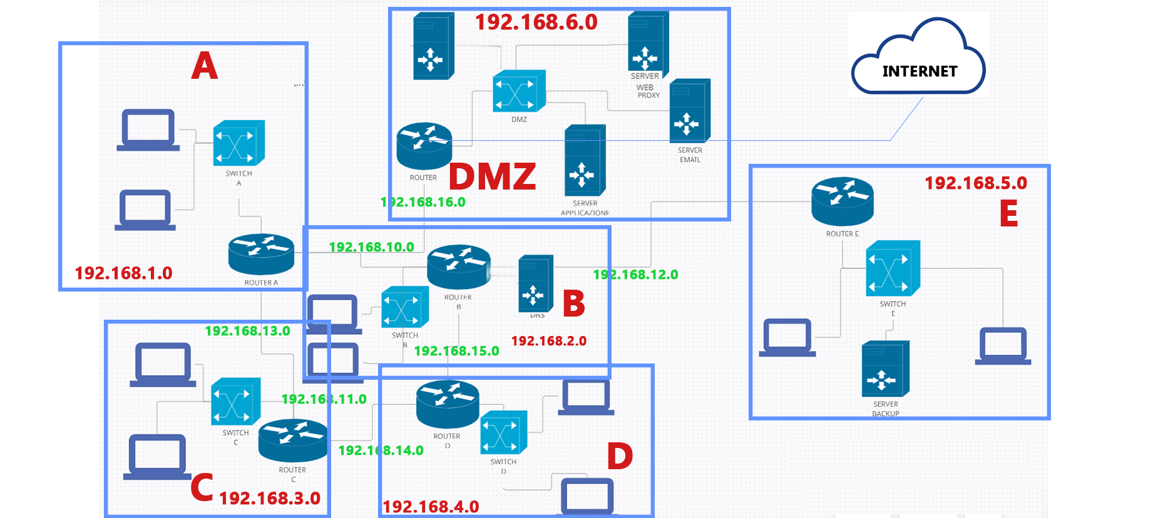
Schema logico con reti
ggg

Slide 11
Implementazione
1. Verranno utilizzati i seguenti comandi
Show ip →mostra per un host ip, gateway e dns
Show ip interface brief → mostra l’ip associato a ogni interfaccia del router e il suo stato
2. Come convenzione per ogni sottorete l’indirizzo ip x.y.z.1 è associato all’interfaccia del router verso la sottorete(Gateway)

Slide 12
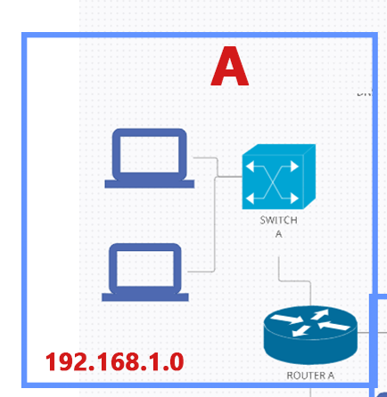
Edificio A
Host : 100
Sottorete : 192.168.1.0
Collegamenti : A-B,A-C
NOME | DISPOSITIVO | INDIRIZZO
RA | ROUTER | 192.168.1.1
HA1 | HOST | 192.168.1.2
. | . | .
. | . | .
HA100 | HOST | 192.168.1.101

Slide 13

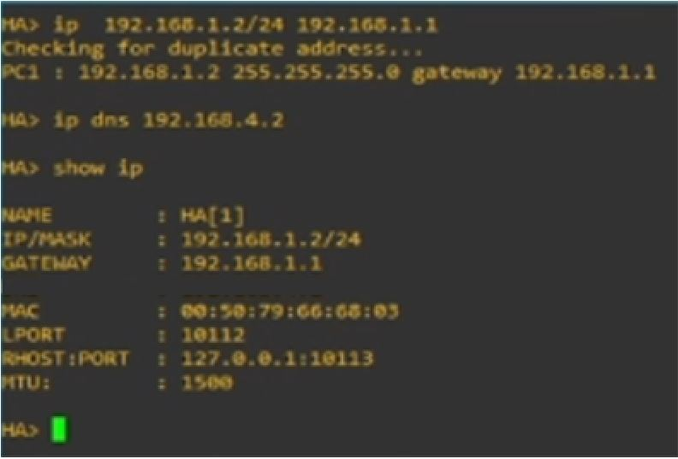
Configurazione host A
HA
Ip 192.168.1.2/24 192.168.1.1

Slide 14
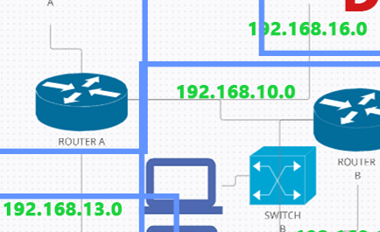
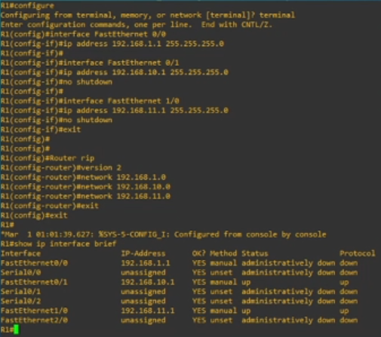
Configurazione router A
Configure
Terminal
Interface FastEthernet 0/0
Ip address 192.168.1.1 255.255.255.0
Interface FastEthernet 0/1
Ip address 192.168.10.1 255.255.255.0
No shutdown
interface FastEthernet 1/0
Ip address 192.168.11.1 255.255.255.0
No shutdown
Exit
Router rip
Version 2
Network 192.168.1.0
Network 192.168.10.0
Network 192.168.11.0
Exit
Ip domani-lookup
Ip name-server 192.168.4.2
Exit
Copy-running-config-startup-config

Slide 15
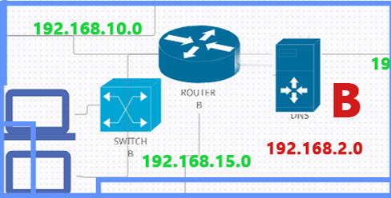
Edificio B
Host : 100
Sottorete : 192.168.2.0
Collegamenti : A-B,B-C,B-D,B-E
NOME | DISPOSITIVO | INDIRIZZO
RB | ROUTER | 192.168.2.1
DNS2 | SERVER | 192.168.2.2
HA1 | HOST | 192.168.2.3
. | . | .
HA100 | HOST | 192.168.2.101

Slide 16
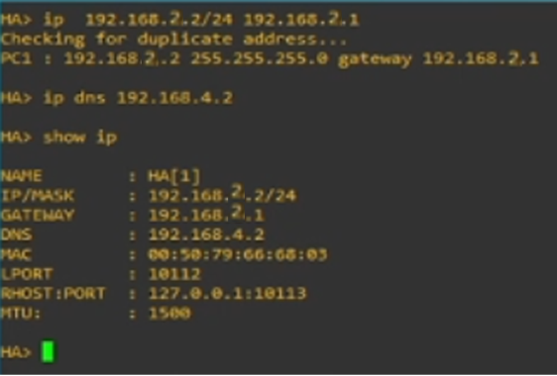
Configurazione host B
HB
Ip 192.168.2.2/24 192.168.2.1
Ip dns 192.168.4.2
DNS2
Ip 192.168.2.2/24 192.168.2.1
save

Slide 17
Configurazione SERVER DNS2
Domain alegiovi.it
Nameserver 192.168.2.2
Nameserver 192.168.6.2
192.168.2.2→DNS INTERNO(DNS2)
192.168.6.2→ DNS ESTERNO(DNS1)

Slide 18

Definizione Master name.conf
//dns2 è master per reteA alegiovi.it
zone «‹reteA.alegiovi.it»{
type master
file «etc/bind/reteA. alegiovi.it.db»};
//dns2 è master per reteB alegiovi.it
zone «reteB. alegiovi.it»{
type master
file «etc/bind/reteB. alegiovi.it.db»};
//dns2 è master per reteC alegiovi.it
zone «reteC. alegiovi.it
*type master
file «etc/bind/reteC. alegiovi.it.db»};
//dns2 è master per reteD alegiovi.it
zone «reteD. alegiovi.it»{
type master
file «erc/bind/reteD. alegiovi.it.db»};
//dns2 è master per rete alegiovi.it
zone «reteE.marco.it»{
type master
file «etc/bind/reteE. alegiovi.it.db»};

Slide 19
Mapping inverso
//reverse mapping per reteB alegiovi.it
zone«2.168.192.in-addr.arpa»{
type master,
File «/etc/bind/2.168.192.in-addr.arpa.db»;
};
//reverse mapping per reteA alegiovi.it
zone«1.168.192.in-addr.arpa»{
type master,
File«/etc/bind/1.168.192.in-addr.arpa.db»;
};
//reverse mapping per reteE alegiovi.it
zone«5.168.192.in-addr.arpa»{
type master,
File «/etc/bind/5.168.192.in-addr.arpa.db»;
};
//reverse mapping per reteD alegiovi.it
zone(4.168.192.in-addr.arpa»{
type master,
File «/etc/bind/4.168.192.in-addr.arpa.db»;
};
//reverse mapping per reteC alegiovi.it
zone«3.168.192.in-addr.arpa»
type master,
File «/etc/bind/3.168.192.in-addr.arpa.db»;
};

Slide 20

Definizione Slave name.conf
Zone ‘’dmz.alegiovi.it ’’{
Type slave;
File ‘’/etc/bind/dmz.marco.it.bk’’;
Master{192.168.6.3};
}

Slide 21
Inserisco i NAMESERVER DNS interno(DNS2)
IN NS dns.dmz.alegiovi.it.
IN NS dns.reteA.alegiovi.it.
IN NS dns.reteB.alegiovi.it.
IN NS dns.reteC.alegiovi.it.
IN NS dns.reteD.alegiovi.it.
IN NS dns.reteE.alegiovi.it.
IN MX 10 mail.alegiovi.it.

Slide 22
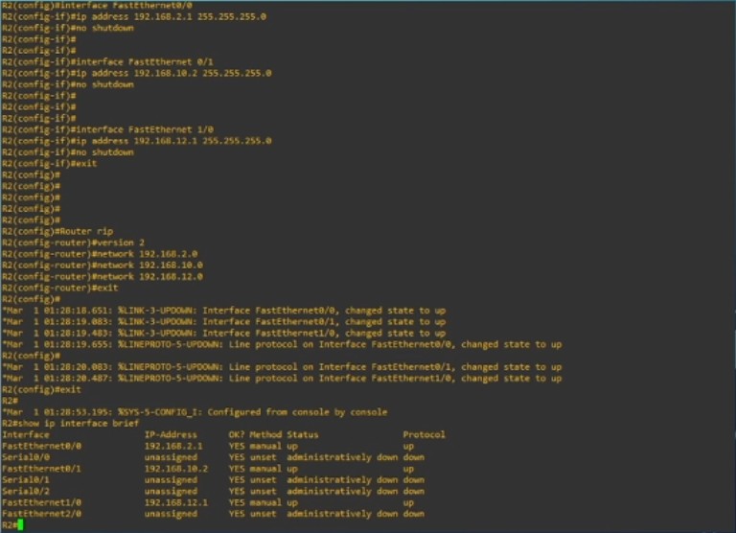
Configurazione router B
Interface FastEthernet 0/1
Ip address 192.168.15.1 255.255.255.0
No shutdown
Exit
Router rip
Version 2
Network 192.168.1.0
Network 192.168.10.0
Network 192.168.11.0
Network 192.168.12.0
Network 192.168.15.0
Exit
Ip domani-lookup
Ip name-server 192.168.4.2
Exit
Copy-running-config-startup-config
Configure
Terminal
Interface FastEthernet 0/0
Ip address 192.168.2.1 255.255.255.0
Interface FastEthernet 0/1
Ip address 192.168.10.1 255.255.255.0
No shutdown
interface FastEthernet 1/0
Ip address 192.168.11.1 255.255.255.0
No shutdown
Interface FastEthernet 0/1
Ip address 192.168.12.1 255.255.255.0
No shutdown

Slide 23
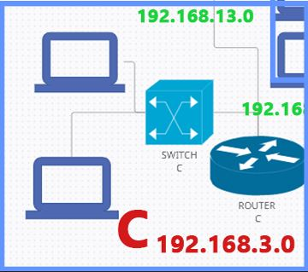
Edificio C
Host : 100
Sottorete : 192.168.3.0
Collegamenti : C-A,C-B,C-D
NOME | DISPOSITIVO | INDIRIZZO
RA | ROUTER | 192.168.3.1
HA1 | HOST | 192.168.3.2
. | . | .
. | . | .
HA100 | HOST | 192.168.3.101

Slide 24
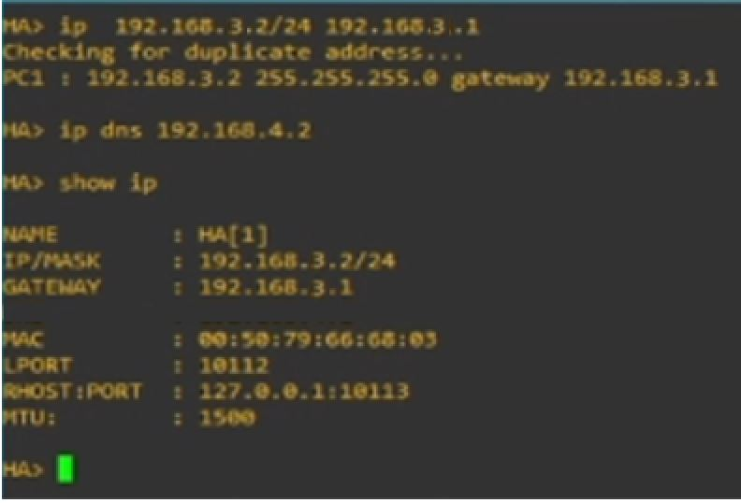
Configurazione host C
HC
Ip 192.168.3.2/24 192.168.3.1

Slide 25
Configurazione router C
Router rip
Version 2
Network 192.168.3.0
Network 192.168.11.0
Network 192.168.13.0
Network 192.168.14.0
Exit
Ip domani-lookup
Ip name-server 192.168.4.2
Exit
Copy-running-config-startup-config
Configure
Terminal
Interface FastEthernet 0/0
Ip address 192.168.3.3 255.255.255.0
Interface FastEthernet 0/1
Ip address 192.168.11.1 255.255.255.0
No shutdown
interface FastEthernet 1/0
Ip address 192.168.13.1 255.255.255.0
No shutdown
Interface FastEthernet 0/1
Ip address 192.168.14.1 255.255.255.0
No shutdown
Exit

Slide 26
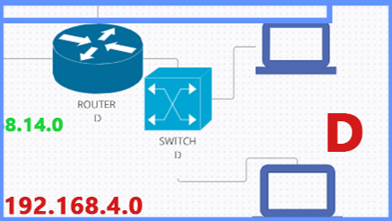
Edificio D
Host : 100
Sottorete : 192.168.4.0
Collegamenti : D-B,D-C
NOME | DISPOSITIVO | INDIRIZZO
RA | ROUTER | 192.168.4.1
HA1 | HOST | 192.168.4.2
. | . | .
. | . | .
HA100 | HOST | 192.168.4.101

Slide 27
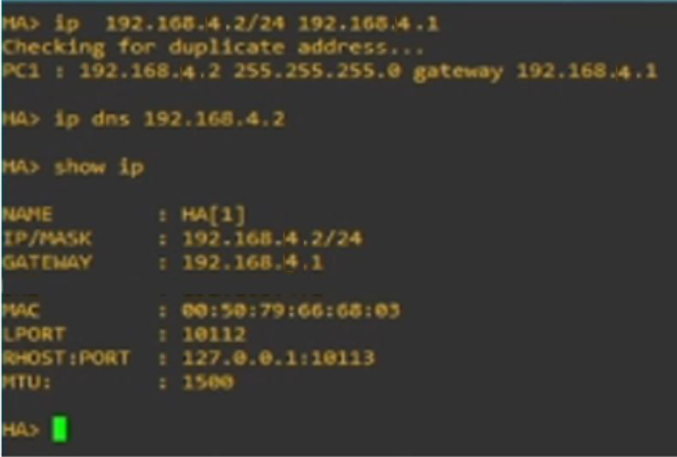
Configurazione host D
HD
Ip 192.168.4.2/24 192.168.4.1

Slide 28
Configurazione router D
Router rip
Version 2
Network 192.168.4.0
Network 192.168.14.0
Network 192.168.15.0
Exit
Ip domani-lookup
Ip name-server 192.168.4.2
Exit
Copy-running-config-startup-config
Configure
Terminal
Interface FastEthernet 0/0
Ip address 192.168.4.3 255.255.255.0
interface FastEthernet 1/0
Ip address 192.168.14.1 255.255.255.0
No shutdown
Interface FastEthernet 0/1
Ip address 192.168.15.1 255.255.255.0
No shutdown
Exit

Slide 29
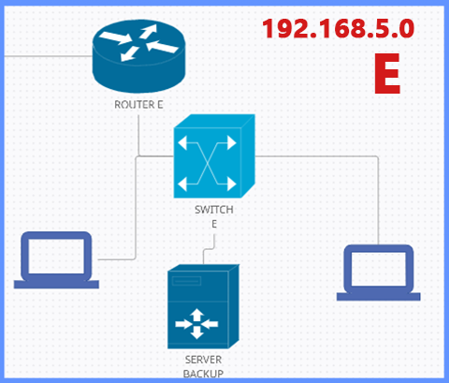
Edificio E
Host : 50
Sottorete : 192.168.5.0
Collegamenti : B-E
NOME | DISPOSITIVO | INDIRIZZO
RA | ROUTER | 192.168.5.1
HA1 | HOST | 192.168.5.2
. | . | .
. | . | .
HA50 | HOST | 192.168.5.51

Slide 30
Configurazione host E
HD
Ip 192.168.5.2/24 192.168.5.1

Slide 31
Configurazione router E
Router rip
Version 2
Network 192.168.5.0
Network 192.168.12.0
Exit
Ip domani-lookup
Ip name-server 192.168.5.2
Exit
Copy-running-config-startup-config
Configure
Terminal
Interface FastEthernet 0/0
Ip address 192.168.5.3 255.255.255.0
interface FastEthernet 1/0
Ip address 192.168.12.1 255.255.255.0
No shutdown
Exit

Slide 32
Configurazione del server di BACKUP
Per la protezione del server di Backup è stato fatto utilizzo del pacchetto TCP Wrappers che permette il controllo degli accessi.
Esso è trasparente per il client e per il servizio di rete e stabilisce se un client è autorizzato a connettersi ad un servizio, tramite 2 file («Host allow», «Host deny»).
I wrapper TCP forniscono il filtraggio del traffico di rete in ingresso. L'accesso ai servizi di rete "wrapped" in esecuzione su un server Linux da altri sistemi può essere consentito o negato.
Comando che permette agli hosts di accedere a tutti i servizi è host.allow.
(host con nome in questo file hanno permesso di accedere).
Per non consentire l'accesso ad altri host al di fuori della rete si utilizzerà host.deny.

Slide 33

Copertura Wi-Fi
No ip dhcp use vrf connected
Ip dhcp excluded-address 192.168.5.1 192.168.5.51
Ip dhcp pool AreaB
Network 192.168.5.0 255.255.255.0
Default-router 192.168.5.1
exit

Slide 34
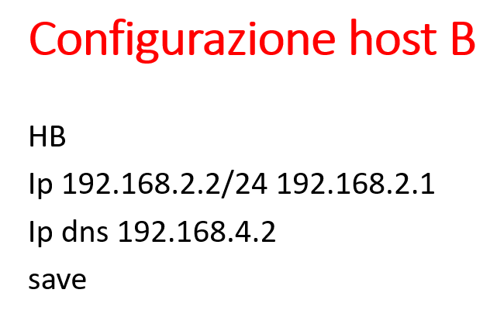
DHCP (Dynamic Host Configuration Protocol)
E' un protocollo che fornisce automaticamente a un host il proprio indirizzo IP; ogni dispositivo su una rete deve disporre di un indirizzo IP univoco per accedere alla rete. Senza DHCP, gli indirizzi IP per i nuovi computer o i computer spostati da una sottorete a un'altra devono essere configurati manualmente; gli indirizzi IP per i computer che vengono rimossi dalla rete devono essere recuperati manualmente. Con DHCP, l'intero processo è automatizzato e gestito centralmente. Il server DHCP gestisce un pool di indirizzi IP e concede un indirizzo a qualsiasi client abilitato per DHCP nella rete.
Esempio configuazione statica host HB

Slide 35
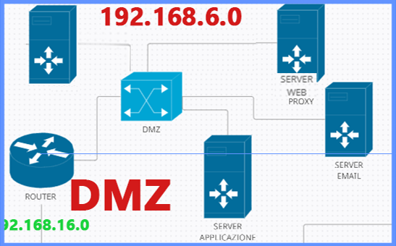
DMZ
Sottorete: 192.168.6.0
Collegamenti:B
MOME | DISPOSITIVO | INDIRIZZO
RIN | ROUTER | 192.168.6.1
ROUT | ROUTER | 192.168.6.2
DNS1 | SERVER | 192.168.6.3
WEB | SERVER | 192.168.6.4
MAIL | SERVER | 192.168.6.5
APP | SERVER | 192.168.6.6

Slide 36
Configurazione HOST
SERVERWEB
Ip 192.168.6.4/24 192.168.6.1
Save
SERVERMAIL
Ip 192.168.6.5/24 192.168.6.1
Save
SERVERAPP
Ip 192.168.6.6/24 192.168.6.1
Save
DNS1
Ip 192.168.6.3/24 192.168.6.1
save

Slide 37
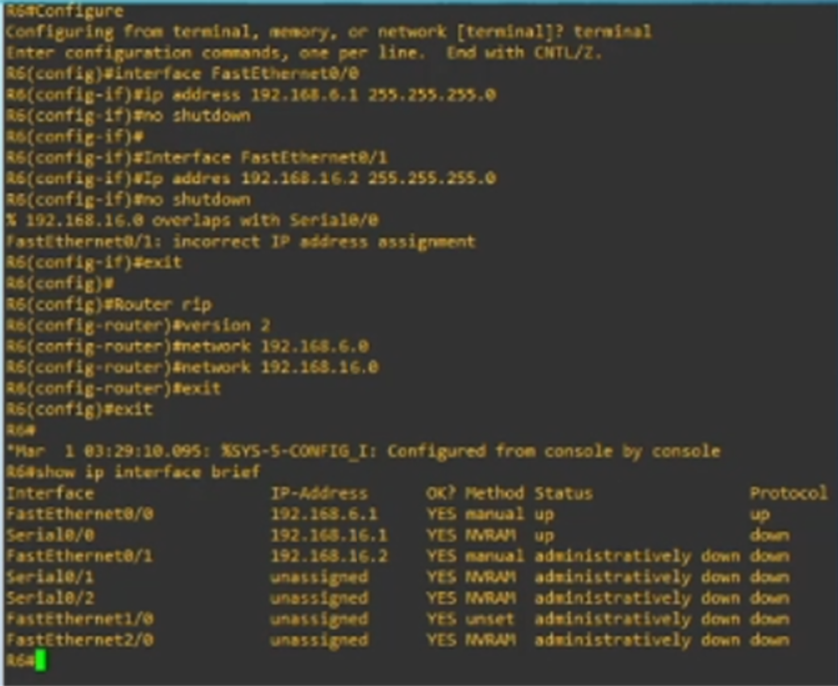
Configuarazione ROUTER RIN
Configure
Terminal
Interface FastEthernet 0/0
Ip address 192.168.6.1 255.255.255.0
No shutdown
interface FastEthernet 1/0
Ip address 192.168.16.1 255.255.255.0
No shutdown
Exit
Router rip
Version 2
Network 192.168.6.0
Network 192.168.16.0
Exit
Ip domani-lookup
Ip name-server 192.168.4.2
Exit
Copy-running-config-startup-config

Slide 38
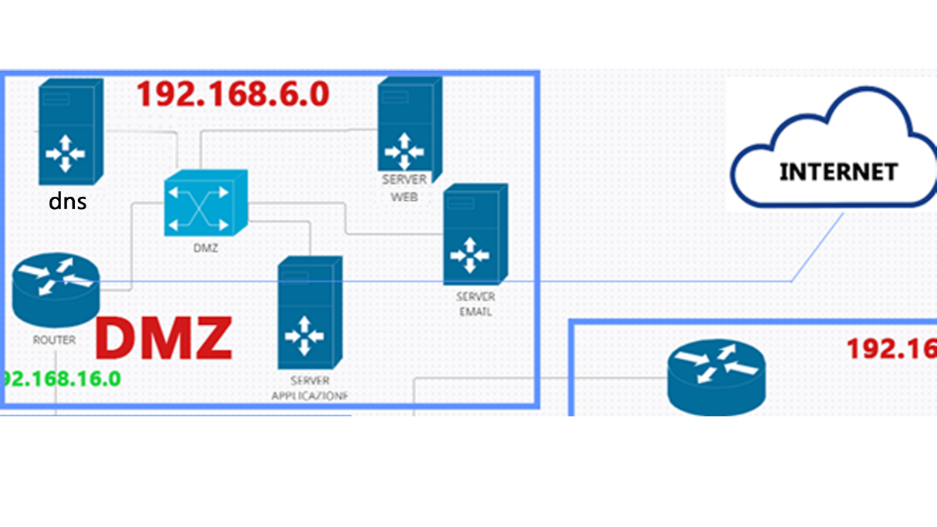
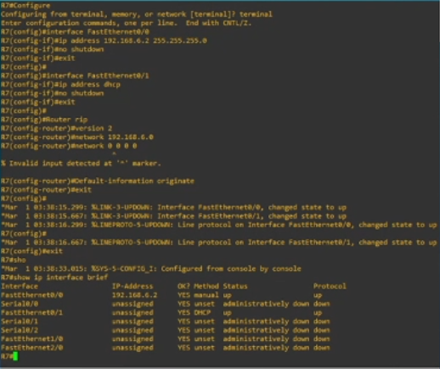
Configuarazione ROUTER ROUT(esterno)
Configure
Terminal
Interface FastEthernet 0/0
Ip address 192.168.7.2 255.255.255.0
No shutdown
interface FastEthernet 1/0
Ip address dhcp
No shutdown
Exit
Router rip
Version 2
Network 192.168.7.0
Network 0.0.0.0
Default-information originate
Exit
Ip domani-lookup
Ip name-server 192.168.4.2
Exit
Copy-running-config-startup-config

Slide 39
Configurazione DNS DMZ
Verranno definiti i nameserver nel seguente modo
IN NS dns.alegiovi.it
IN NS dns.alegiovi.com
IN MX 10 mail.marco.it
Configurazione per la risposta diretta
Firewallout IN A 192.168.6.2
Dns IN A 192.168.6.3
Web IN A 192.168.6.4
Mail IN A 192.168.6.5
App IN A 192.168.6.6
Sottodomini
Dmz IN A 198.168.6.0
Dns IN A 198.168.6.3
Mail IN A 198.168.6.5
App IN A 198.168.6.6
@ IN A 192.168.6.4
www IN CNAME @
Dmz.alegiovi.it.db
alegiovi.it.db

Slide 40
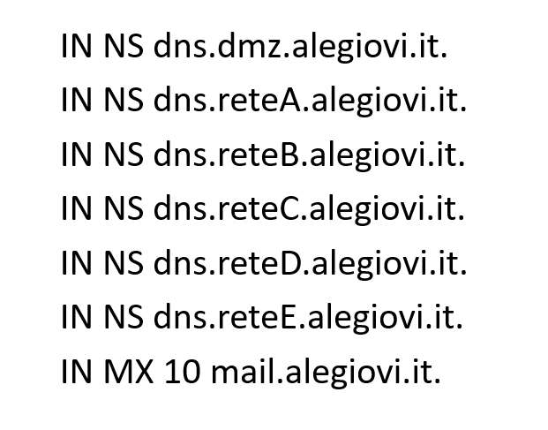

Passaggi per eseguire il server di posta utilizzando sendmail
Il server di posta deve essere identificato dal DNS come server di posta per poter ricevere la posta
Server di posta: mail.alegiovi.it

Slide 41
File/etc/mail/local-host-names
Questo file contiene tutti i nome host alternativi del server.(ad es. domanin-name.com).
Sendmail non accetterà posta per un dominio a meno che non sia consentito farlo del contenuto di questo file;conil seguente file si specifica la lista degli host per i quali sendmail accetta posta
Etc/mail/local-host-names N.B I DUE PASSAGGI VISTI FINO A ORA SONO OBBLIGATORI (ALETRIMENTI SEND MAIL NON FINZIONA), MENTRE I SUCCESSIVI SONO FACOLTOSI MA COMUNQUE CONSIGLIATI
localhost
mail.alegiovi.it
alegiovi.it
dmz.alegiovi.it

Slide 42
File /etc/aliases
Elenca nome alternativi per destinatari di posta elettronica(alias),utile per inviare posta a più utenti racchiusi in un alias
/etc/mail/aliases
Postmaster: marco
Admin:marco,luca,matteo ,giovanni,sara
Dmz:dmzgod
Dmzgod:marco,mirco,luca

Slide 43
Useradd –create-home –s /sbin/nologin ale passwd ale
Useradd –create-home –s /sbin/nologin giovi passwd giovi
Useradd –create-home –s /sbin/nologin matteo passwd matteo
Useradd –create-home –s /sbin/nologin mirco passwd mirco
Useradd –create-home –s /sbin/nologin nico passwd nico
File /etc/mail/virtusertable
Associa email a utente
ale@alegiovi.it ale
luca@alegiovi.it luca
matteo@alegiovi.it matteo
Postmaster@alegiovi.it postmaster
admin@alegiovi.it admin
dmz@alegiovi.it dmz

Slide 44
L’inoltro e la ricezione della posta sono controllati dal file:
/etc/mail/access, utile per bloccare alcune e-mail in entrata indesiderate e tentativi di spam (posso usare indirizzi e-mail o ip)
/etc/mail/access
VIRUS.SPAM@ REJECT
AVASCRIPT.VIR@ REJECT
milhanck@active.net REJECT
JAVAHOO_SP@pacbell.net REJECT
improve002@sudo.com REJECT
Azienda_fail@hotmail.com REJECT
spymer@cn.com REJECT
croma002@pic.com REJECT
crazy@plane.net REJECT

Slide 45
Infine verrano applicate le seguenti modifiche per abilitare la ricezione delle email anche da altri host:
# la riga ‘’DAEMON_OPTIONS(‘Family=inet,Name=MTA-v4,Port=smtp,Addr=127.0.0.1’)dnl’’ va sostituita con:
DAEMON_OPTIONS(‘Family=inet,Name=MTA-v4,Port=smtp’)dnl
# Dopo l’ultimo include del file aggiungiamo
FEATURE(‘relay_entire_domain’)dnl

Slide 46
FIREWALL
R6 →FIREWALL IN
R7 →FIREWALL OUT
Il firewall Esterno(R7) implementerà delle regole di accesso non troppo restrittive mentre Firewall Interno(R6) opererà un controllo maggiore in quanto sarà l’ultima linea defensiva. Verrà applicata una filosofia di Default Deny , dove tutto quello che è esplicitamente consentito sarà autonomamente negato per aumentare il livello di sicurezza.
Iptables –F FORWARD
Iptables –F INPUT
Iptables –F OUTPUT
Iptables –P FORWARD DROP
Iptables –P INPUT DROP
Iptables –P OUTPUT DROP

Slide 47
CONFIGURAZIONE FIREWALL INTERNO(R6)
Regole per DNS:
iptables -A FORWARD -p udp -d 192.168.6.3 --dport 53 -i ACCEPT
iptables -A FORWARD -p tcp -d 192.168.6.3 --dport 53 -| ACCEPT
Regole per Mail:
iptables -A FORWARD -p tcp -d 192.168.6.5 --dport 25 -m limit 100/s -i ACCEPT
iptables -A FORWARD -p tcp -d 192.168.6.5 --dport 110 -m limit 100/s -i ACCEPT
iptables -A FORWARD -p tcp -d 192.168.6.5 --dport 143 -m limit 100/s -i ACCEPT
Regole per Web:
iptables -A FORWARD -p tcp -d 192.168.6.4 --dport 80 -m limit 100/s -i ACCEPT
Regole commissioni stabilite:
iptables -A OUTPUT -m state =-state ESTABISHED RELATED -i ACCEPT
iptables -A INPUT -m state --state ESTABLISHED,RELATED -i ACCEPT
iptables -A FORWARD -m state --state ESTABLISHED,RELATED -i ACCEPT

Slide 48
CONFIGURAZIONE FIREWALL ESTERNO(R7)
Regole per DNS, Mail, Web:
iptables -A FORWARD -p tcp -d 192.168.6.5 --dport 25 -j ACCEPT
iptables -A FORWARD -p tcp -d 192.168.6.5 --dport 110 -i ACCEPT
iptables -A FORWARD -p tcp -d 192.168.6.5 --dport 143 -i ACCEPT
iptables -A FORWARD -p tcp -d 192.168.6.3 --dport 53 -i ACCEPT
iptables -A FORWARD -p udp -d 192.168.6.3 --dport 53 -| ACCEPT
iptables -A FORWARD -p tcp -d 192.168.6.4 --dport 80 -i ACCEPT
Regole per connessioni già stabilite:
iptables -A FORWARD -m state --state ESTABLISHED, RELATED -| ACCEPT
iptables -A FORWARD -p tcp -i REJECT --reject-with tcp-reset
Regole per NAT:
iptables -+ NAT -A POSTROUTING -i eth1 -i MASQUERADE
iptables -t NAT -A PREROUTING -p tcp-dport 25 -i DNAT --to-destination 198.168.6.5
iptables -+ NAT -A PREROUTING -p udp --dport 53 -| DNAT --to-destination 198.168.6.3
iptables -+ NAT -A PREROUTING -p tp--dport 53 -i DNAT --to-destination 198.168.6.3
iptables -+ NAT -A PREROUTING - tcp-dport 80 - DNAT --to-destination 198.168.5.4#
Mascheramento ip dei pacchetti uscenti
iptables -+ NAT -A POSTROUTING -o eth1 -i MASQUERADE

Slide 49
MONITORAGGIO RETE
Per il monitoraggio dell’intera rete utilizzeremo il seguente software: OpenNWS
SICUREZZA DEL SERVER:
Sistema anti incendio
Accesso esclusivo per l’admin e tecnici
Sistema di raffreddamento adeguato
Allarme anti intrusione
Sistema di sorveglianza
SERVER DI BACKUP:
Funzionamento notturno

Slide 50




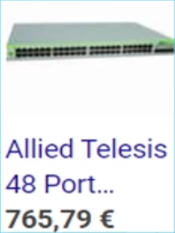



Slide 51
STIMA DEI COSTI
COMPONENTE | QUANTITA’ | PREZZO UNITA’ | PREZZO TOTALE
Host | 450 | 499€ | 224.550€
Switch | 20 | 765€ | 15300€
Router | 7 | 199€ | 1393€
Server | 6 | 1486€ | 8916€
Cavo UTP | 5 | 23€ | 115€
Cavo STP | 4 | 103€ | 412€
Fibra | 4 | 307€ | 1228€
Progettazione | 20H | 20€/h | 400€
Installazione | 100H | 25€/h | 2500€
TOTALE |  |  | 254.814€

